Slide 1


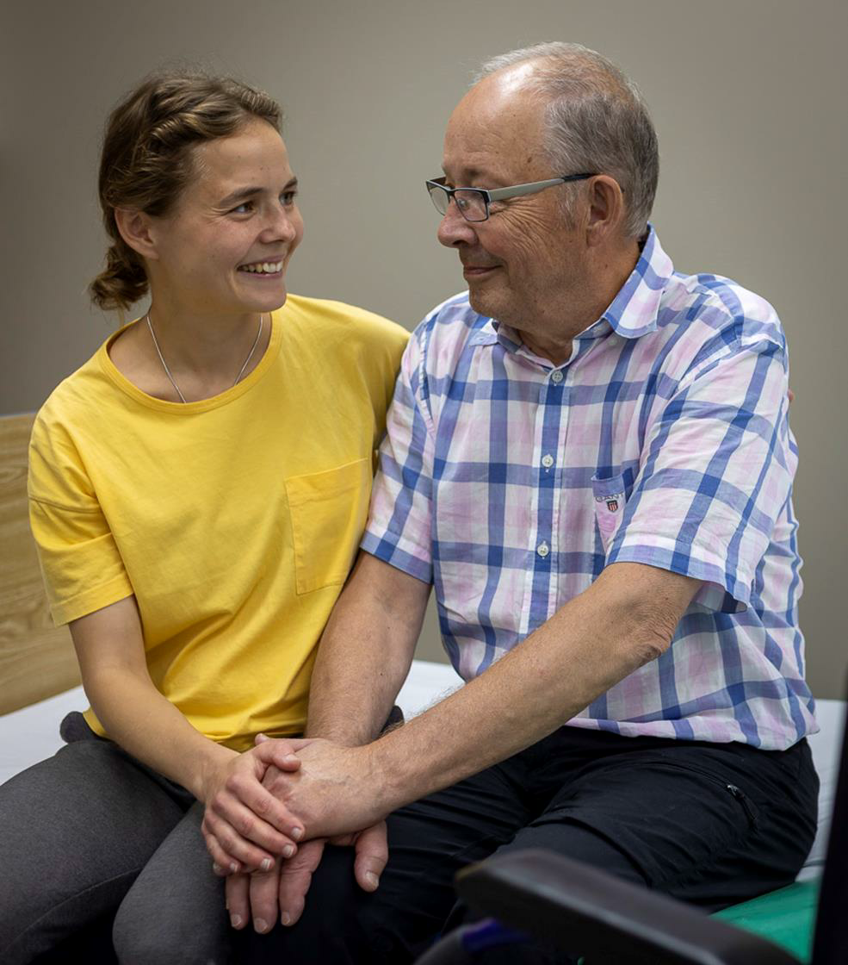


•Yleisimmät muistisairaudet
•Miten muistisairas ihminen
kohdataan?

Slide 2
Sanastoa
Kognitiivinen toimintakyky = havaitseminen, ajattelu, muistaminen, oppiminen
Hahmottaminen = saamme tietoa aistien avulla (näkö, kuulo, haju, maku, tunto) ja
muodostamme siitä kuvan (mikä se on) ja tunnistamme sen
Toiminnan ohjaus =ihmisellä on tavoite ja hän tekee suunnitelman,
miten hän pääsee tavoitteeseen (esim. miten valmistetaan kahvia kahvinkeittimellä)
Kätevyys= pystyy tekemään käsillään erilaisia asioita: esim. avata napit, ajaa parran
Käytösoire = käyttäytyminen muuttuu, toisen ihmisen on vaikea ymmärtää käyttäytymistä

Slide 3
Muistisairaus vai dementia?
•Normaaliin vanhenemiseen ei liity muistin huononeminen
•Muistin huononeminen voi liittyä muistisairauteen, joka etenee
(= etenevä muistisairaus esim. Alzheimerin tauti)
• Muistin huononeminen voi liittyä myös sairauteen, joka voidaan
hoitaa, esimerkiksi:
• Masennus
• Hyvänlaatuinen aivokasvain
• B-12 vitamiinin puute

Slide 4
Muistisairaus vai dementia?
• Muistisairas ihminen ei sairasta dementiaa (dementia ei ole sairaus)
• Muistisairas ihminen ei ole dementikko!
• Ihmisellä on dementia silloin, kun hänen muistisairaus on edennyt
pitkälle ja hänellä on useita muistisairauden oireita
• Dementia = oireyhtymä = useita oireita samaan aikaan

Slide 5
Erilaisia muistisairauksia
Alzheimerin tauti:
• Yleisin etenevä muistisairaus
• Sairaus etenee hitaasti ja tasaisesti
• Sairauden syy: aivojen toiminta häiriintyy ja tietyt solujen
välittäjäaineet vähenevät
• Sairauden oireita voidaan vähentää ja etenemistä voidaanhidastaa
lääkkeillä
• Sairauteen ei ole parantavaa hoitoa!

Slide 6

Erilaisia muistisairauksia
Alzheimerin taudin oireet:
Alussa:
• Muisti huononee (erityisesti lähimuisti)
• Oppiminen vaikeutuu (vanhat taidot säilyvät)
Kun sairaus etenee:
• Puhuminen on vaikeaa
• Puheen ymmärtäminen on vaikeaa
• Hahmottaminen on vaikeaa (näköön perustuva hahmottaminen, on vaikea tunnistaa kasvoja)
• Monimutkaisten asioiden hoitaminen on vaikeaa (esim. raha-asioiden hoitaminen)
Kuva: Papunetin kuvapankki,
papunet.net. Sergio Palao / ARASAAC

Slide 7
Erilaisia muistisairauksia
Alzheimerin taudin oireet:
• Myöhemmin:
• Ruuan laittaminen ei onnistu itsenäisesti
• Pukeutuminen ei onnistu itsenäisesti
• Peseytyminen ei onnistu itsenäisesti
• Wc-käyminen ei onnistu itsenäisesti
• Muistisairas ihminen tarvitsee ohjausta ja apua kaikissa päivittäisissä
toiminnoissa

Slide 8
Erilaisia muistisairauksia
Aivoverenkiertosairauden aiheuttama muistisairaus:
• Toiseksi yleisin muistisairaus
• Sairauden syy: aivojen pienissä valtimosuonissa on ahtautumia
tai tukoksia
• Jos valtimoissa on ahtautumia, oireet voivat alkaa hitaasti
ja jos valtimoissa on tukoksia, oireet alkavat nopeasti
• Sairautta voi ehkäistä elämäntavoilla: liikunta, painonhallinta
(terveellinen ruokavalio), ei saa tupakoida
• Tärkeää kohonneen verenpaineen ja diabeteksen hoitaminen

Slide 9
Erilaisia muistisairauksia
Aivoverenkiertosairauden aiheuttaman muistisairauden oireet:
• Oireet vaihtelevat (johtuen siitä, missä osassa aivoja vaurioita on)
• Aivoverenkiertohäiriöt, jotka kestävät vähän aikaa
• Kävely voi olla vaikeaa vähän aikaa
• Puhuminen on vaikeaa
• Tasapaino huononee
• Persoonallisuus muuttuu

Slide 10
Erilaisia muistisairauksia
Lewvynkappale -tauti:
• Sairauden syy:
• Aivojen hermosoluihin kertyy ylimääräistä ainetta, pieniä hiukkasia
• Samanlaisia hiukkasia aivoissa on myös Parkinsonin taudissa
• Lewvynkappale –taudin oireet:
• Alussa muisti on hyvä
• Kun sairaus etenee, myös muisti huononee
• Asiakkaan vireystila vaihtelee (hän on välillä virkeä ja välillä väsynyt)

Slide 11
Erilaisia muistisairauksia
Lewvynkappale –taudin oireet:
• Myöhemmin:
• Voi olla samanlaisia oireita kuin Parkinsonin taudissa:
• Ihminen on jäykkä
• Liikkeet ovat hitaita
• Kävely on vaikeaa
• Tarkat näköharhat: esim. asiakas näkee huoneessaan eläimiä tai
ihmisiä
• Asiakas voi kaatua ja pyörtyä
• Hänellä voi olla tajuttomuuskohtaus (= menettää tajunnan, menee
tajuttomaksi)

Slide 12
Erilaisia muistisairauksia
Lewvynkappale-taudin hoito:
• Psykoosilääkkeet (rauhoittavat lääkkeet) aiheuttavat kävelyn
huononemista ja vaikeita Parkinsonin –taudin oireita.
• Psykoosilääkkeitä ei saa käyttää!
• Huolehditaan, että asunnossa on hyvä valaistus. Se vähentää
näköharhoja.

Slide 13
Muistisairaan ihmisen kohtaaminen
•Muistisairas ihminen näkee maailman eri tavalla kuin terveet ihmiset
•Muistisairaan ihmisen käyttäytymiseen ei vaikuta vain se, että hän
ei muista
•Käyttäytymiseen vaikuttaa:
•Hahmottamisen vaikeus
•Toiminnan ohjauksen vaikeus
•Kätevyyden vaikeus
•Itseilmaisun vaikeus
•Jokainen muistisairas ihminen on erilainen!

Slide 14
Muistisairaan ihmisen kohtaaminen
• Kun muistisairaus etenee, ihminen elää menneisyydessä
• Kun muistisairaus etenee, ihminen elää tunteiden kautta
• Muistisairas ihminen on aikuinen!
• Hoitajan täytyy osata kohdata muistisairas ihminen oikein
• Hoitaja tunnistaa muistisairaan ihmisen tunteen (vihainen,
iloinen, pelokas, surullinen jne.)

Slide 15
Muistisairaan ihmisen kohtaaminen
• Hoitajan on tärkeää tietää muistisairaan ihmisen elämäntarina.
Silloin hoitaja voi ymmärtää, mistä menneisyyden tapahtumista
muistisairas ihminen puhuu. (Menneisyyden tapahtumat ovat totta,
ne eivät ole harhoja!)
• Jos muistisairas ihminen elää menneisyydessä, ei häntä saa
pakottaa tähän hetkeen. Hoitaja voi muistella muistisairaan ihmisen
kanssa hänen menneisyyttä.
• Hoitaja ei saa valehdella!

Slide 16
Muistisairaan ihmisen kohtaaminen
• Kohtaa muistisairas ihminen arvostavasti:
• Arvosta muistisairasta ihmistä
• Kohtaa hänet aikuisena!
• Puhu muistisairaalle ihmiselle niin kuin aikuiselle puhutaan!
• Kysy muistisairaan ihmisen mielipide asiaan
• Ole turvallinen ja luotettava (tee se, mitä olet luvannut)

Slide 17
Muistisairaan ihmisen kohtaaminen
Kohtaa muistisairas ihminen arvostavasti:
• Ole rauhallinen (ei saa olla kiire!)
• Kerro aina muistisairaalle ihmiselle mitä teet
• Puhu selkeästi, sano lyhyitä lauseita
• Jos muistisairas ihminen ei tiedä, mitä hoitaja hänelle tekee,
muistisairas ihminen voi suuttua ja olla aggressiivinen

Slide 18
Muistisairaan ihmisen kohtaaminen
• Jos muistisairas ihminen ei ymmärrä:
• Mitä tapahtuu
• Missä hän on
-> Hän tuntee, että hän ei hallitse tilannetta
• Jos muistisairas ihminen tuntee pelkoa ja turvattomuutta, hän voi:
• Olla levoton
• Kävellä paljon
• Kysyä samoja kysymyksiä
• Kerätä erilaisia tavaroita

Slide 19
Muistisairaan ihmisen kohtaaminen
• On tärkeää, että:
• Muistisairas ihminen saa liikkua (turvallisuus!)
• Muistisairas ihminen saa keräillä tavaroita ja kuljettaa niitä mukanaan
• Hoitaja ei estä eikä kiellä muistisairaan liikkumista ja touhuamista
• Ihminen tarvitsee mukavaa tekemistä
• Ihminen haluaa olla tarpeellinen ja tärkeä

Slide 20
Muistisairaan ihmisen kohtaaminen
• Muistisairaan ihmisen käyttäytymisen muuttuminen eli käytösoire:
• Tutussa ja turvallisessa ympäristössä muistisairaalla on vähän
käytösoireita
• Muistisairaalle voi tulla käytösoireita jos:
• Hoitaja pakottaa muistisairaan tekemään jotain
• Hoitajalla on kiire
• Hoitaja ei kerro mitä hän tekee
• Ympärillä on paljon ääniä ja levottomia ihmisiä
• Muistisairaalla on kipua, nälkä, wc-hätä, kylmä yms.

Slide 21
Muistisairaan ihmisen kohtaaminen
• Miten muistisairaan ihmisen käytösoire hoidetaan:
• Selvitetään käytösoireen syy
• Onko syy kipu, nälkä, pelko, kylmyys, wc-hätä jne.
• Onko hoitaja toiminut väärin (esim. hoitaja ei kertonut mitä hän tekee)
• Onko ympäristössä ääniä, jotka häiritsevät (TV, radio, muut ihmiset yms.)
• Onko huoneessa hyvä valaistus

Slide 22
Muistisairaan ihmisen kohtaaminen
Millainen on hyvä muistisairaan ihmisen hoitaja?
• Hoitaja tietää, mitä muistisairaus aiheuttaa ihmiselle
• Hoitaja on positiivinen (iloinen ja hymyilee)
• Hoitaja on rauhallinen
• Hoitaja ymmärtää erilaisia ihmisiä
• Hoitaja haluaa oppia lisää
• Hoitaja uskaltaa heittäytyä uusiin tilanteisiin
• Hoitaja osaa ratkaista ongelmia
• Hoitajalla on hyvät vuorovaikutustaidot
• Hoitaja on ystävällinen

Slide 23

Muistisairaan ihmisen kohtaaminen
•Miten musiikin käyttäminen vaikuttaa muistisairaan ihmisen toimintaan
•Kun työntekijä laulaa tai hyräilee muistisairaalle ihmiselle tuttua
laulua, onnistuu yhteistyö muistisairaan ihmisen kanssa paremmin
ja vähentää hänen vihaisuutta
•Rauhoittava musiikki rauhoittaa
•Luonnon äänet rauhoittavat
•Ei liikaa ääniä!

Slide 24
Muistisairaan ihmisen kohtaaminen
•Miten muistelu vaikuttaa muistisairaan ihmisen toimintaan
•Muistelu tekee elämän paremmaksi
•vähentää masennusta
•tukee minäkuvaa
•rauhoittaa
•auttaa jakamaan omia kokemuksia toisten kanssa
•aktivoi muistoja
•Muistelun tukena voi olla: kuvat, äänet, musiikki, liike, esineet jne.

Slide 25

Muistisairaan ihmisen kohtaaminen
•Mielekäs tekeminen
•Se tuo mielihyvää
•Asiakas viihtyy paremmin
•Se vahvistaa identiteettiä
•Se vahvistaa yhteenkuuluvuutta (tehdä
yhdessä)
•Mahdollisuus jatkaa omaan ammattiin
liittyvää toimintaa!
•Sanasto:
•Mielekäs: jotakin, jonka hän tekee
mielellään, jotakin mukavaa
•Identiteetti: kuka minä olen? Minä
olen hevosmies, minä olen
perheen äiti, minä olen opettaja,
minä olen hyvä oppija, minä olen
isä / äiti

Slide 26
Miten fyysinen ympäristö vaikuttaa
käyttäytymiseen
•Ympäristö vaikuttaa hahmottamiseen
•Värit vaikuttavat hahmottamiseen
•Lukittu ovi voi aiheuttaa ahdistusta
•Onko mahdollisuus tehdä jotakin mukavaa / levätä / olla välillä yksin
•Tuntuuko paikka kodilta
•Ympäristön esteettisyys (esim. pöydän kattaminen kauniisti)
•Kuuluuko taustamusiikkia / luonnon ääniä

Slide 27
Lähteet:
Lähde: Ikääntyneiden osallisuus ja kuntoutuminen, 2022. 1. painos.
Helsinki: Sanoma Pro
Laitinen, Merja. 2015. Työntekijöiden kokemuksia TunteVa-työskentelystä
muistisairaiden kohtaamisessa : ”No minusta on tullut paljon parempi hoitaja”
Jyväskylän yliopisto, Terveystieteiden laitos, Gerontologian ja kansanterveyden
Pro gradu –tutkielma.

